Slide 1

Lập trình hướng đối tượng
Nguyễn Ngọc Hiệp
Ngô Trung Kiên
Giảng viên hướng dẫn: Cao Thị Luyên
Nguyễn Phương Bắc
Nhóm 1
(Buổi 2)
Trần Bảo Quốc

Slide 2

Nội dung!
1. Lớp và đối tượng
4. Kế thừa và đa hình
2. Các hàm đặc biệt của lớp
5. Lớp trừu tượng và giao diện
3. Overloading
6. Xử lý ngoại lệ

Slide 3


01
Lớp và đối tượng

Slide 4
Lớp và đối tượng
Lớp (class):
- Là một kiểu dữ liệu tham chiếu định nghĩa một tập hợp các thuộc tính và phương thức.
- Là một nhóm các đối tượng có đặc tính tương tự nhau. Đây là một khuôn mẫu các thuộc tính và phương thức chung của các đối tượng trong cùng 1 lớp.
Thành phần:
- Thuộc tính: là các thành phần dữ liệu hay còn gọi là các biến.
- Phương thức: là các hàm thành phần thể hiện các hành vi của một đối tượng thuộc lớp.
- Hàm tạo và hàm hủy (destructor được ngầm định bởi trình thu thập Rác .NET framework)
Đối tượng:
- Là thể hiện của một lớp.
- Một đối tượng bao gồm 2 trường thông tin là: thuộc tính và phương thức. - Đối tượng là một thực thể runtime, vì nó được tạo ra trong thời gian chương trình chạy.
Tất cả các thành viên của lớp có
thể được truy cập thông qua đối tượng.
Để tạo đối tượng chúng ta sử dụng
từ khóa new.

Slide 5
Lớp và đối tượng (tiếp)
Phạm vi truy cập:
public: không hạn chế. Dùng được ở bất cứ đâu.
private: chỉ dùng được trong lớp này.
protected: dùng được trong lớp này và trong lớp dẫn xuất từ lớp này.
internal: dùng được các phương thức của bất kỳ lớp nào cùng khối.
protected internal: dùng được các phương thức của lớp này, lớp dẫn xuất từ lớp này và bất kỳ lớp nào trong cùng khối.

Slide 6
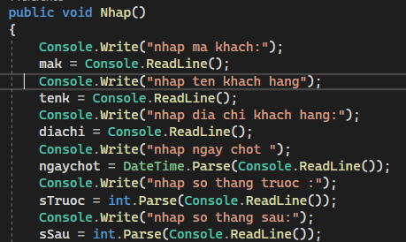
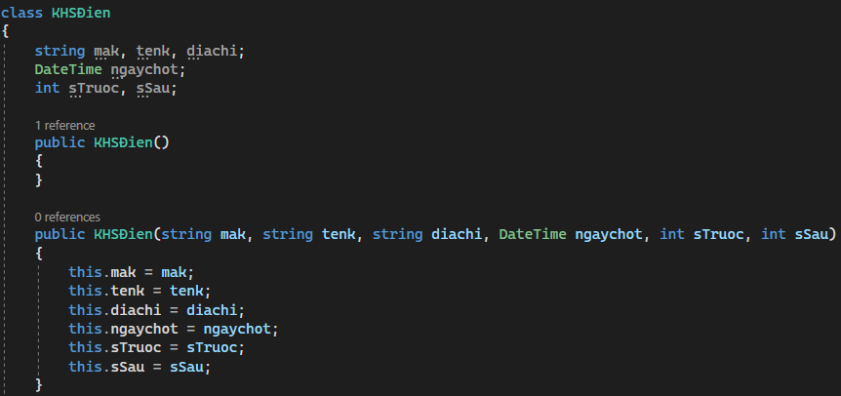
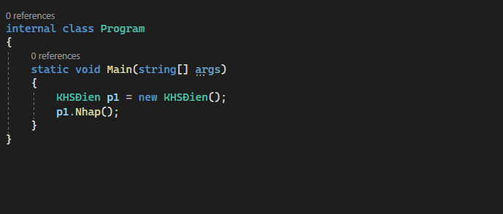
Lớp và đối tượng (tiếp)
Ví dụ:

Slide 7
02
Các hàm đặc biệt

Slide 8
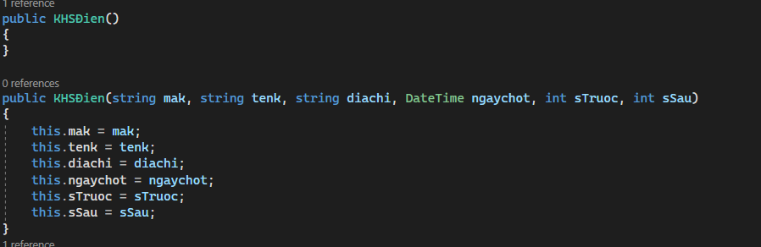
Các hàm đặc biệt
Đây là khối code đầu tiên được thực thi khi khởi tạo object
Hàm tạo:

Slide 9
03
Overloading

Slide 10
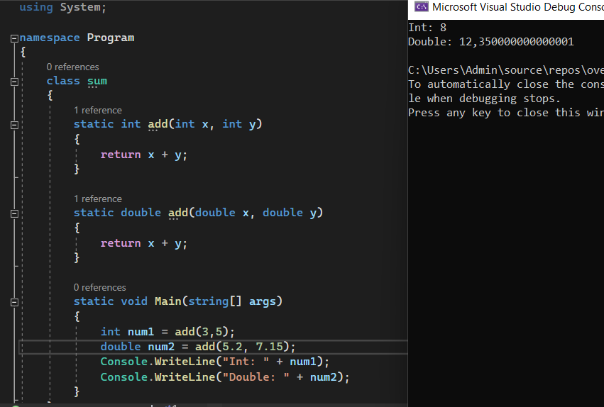
Overloading
Overloading:
- Là việc tạo ra nhiều phương thức có cùng tên, cùng một phạm vi nhưng khác nhau về tham số đầu vào hoặc kiểu trả về.
- Là cách phổ biến để thực hiện tính đa hình. Đó là khả năng xác định lại một chức năng ở nhiều dạng.
Cách thức:
Số lượng tham số.
Kiểu dữ liệu của tham số.
Kiểu trả về.
Thứ tự tham số.
Ưu điểm:
- Làm công việc đơn giản hơn vì cùng tên phương thức tránh việc phải suy nghĩ đặt tên khác nhau trong khi chúng cùng thực hiện một chức năng.

Slide 11
04
Kế thừa và đa hình

Slide 12
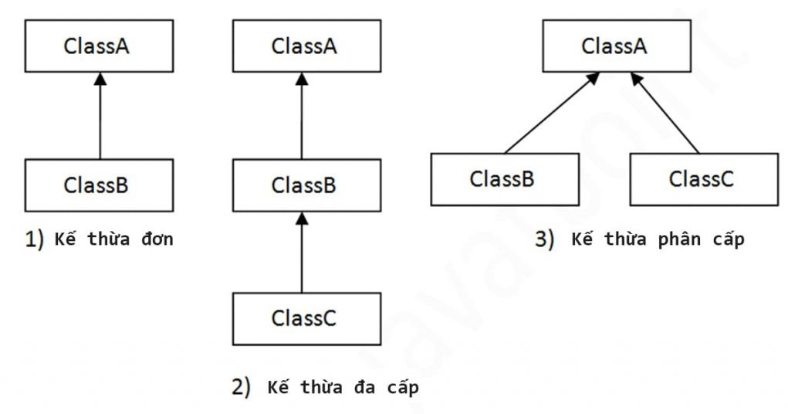
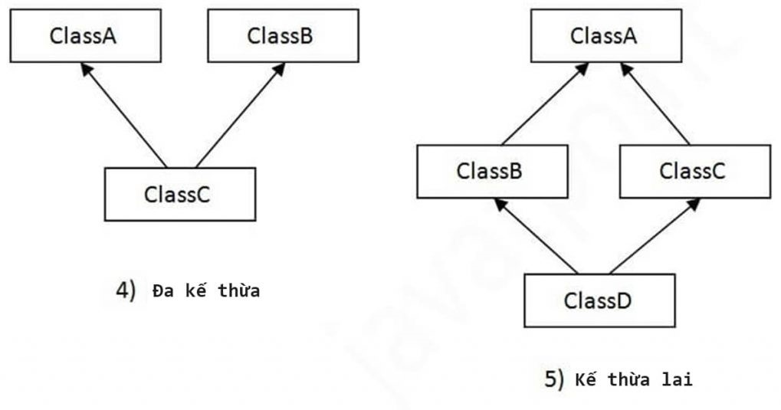
Kế thừa và đa hình
Các loại kế thừa:
Kế thừa là việc tái sử dụng lại một số thuộc tính, phương thức đã có sẵn từ lớp cơ sở.
Ưu điểm:
- Tăng khả năng tái sử dụng.
- Dễ dàng và giảm chi phí phát triển và bảo trì.
- Các lớp con sẽ tuân thủ theo một giao diện chuẩn.
- Hạn chế dư thừa lệnh.
Nhược điểm:
- Hoạt động chậm hơn vì phải thực hiện gián tiếp qua lớp cha.
- Một thay đổi của lớp cha ảnh hưởng đến tất cả các lớp con.

Slide 13
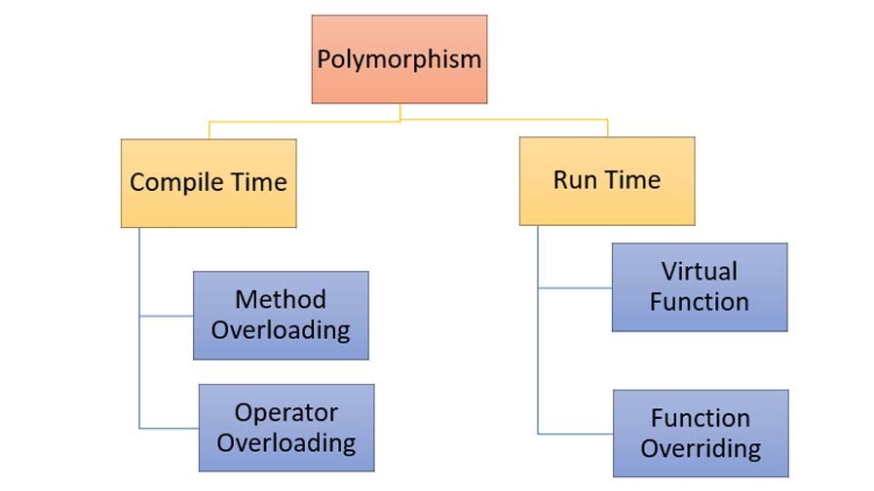
Kế thừa và đa hình (tiếp)
Phân loại:
Đa hình là hiện tượng mà các đối tượng thuộc các lớp khác nhau có thể biểu diễn cùng một thông thiệp theo các cách khác nhau.
Ưu điểm:
- Cho phép một lớp cha xác định các phương thức chung cho tất cả các lớp con cho phép các lớp con chỉ việc triển khai bổ sung của một số hoặc tất cả các phương thức đó.
- Cung cấp khả năng cho một phương pháp thực hiện những việc khác nhau trên cơ sở đối tượng mà nó đang tác động.
Nhược điểm:
- Phức tạp đối với những người chưa nắm rõ.

Slide 14
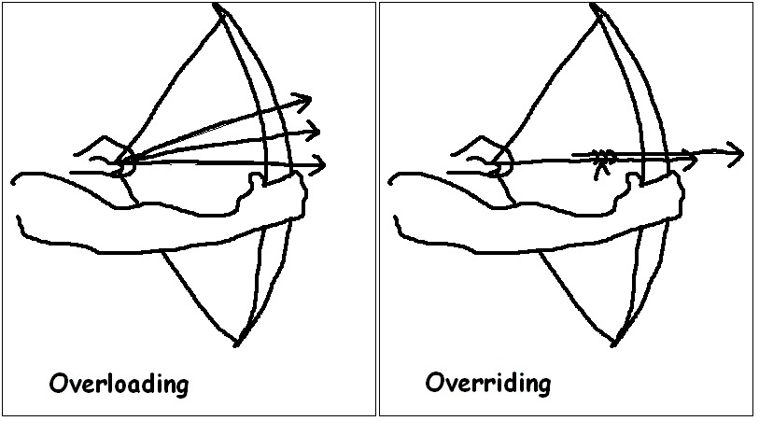
Kế thừa và đa hình (tiếp)
Cụ thể:
So sánh overriding và overloading:
Overloading | Overriding
Thể hiện đa hình tại compile time | Thể hiện đa hình tại runtime
Thêm hành vi cho phương thức | Thay đổi hành vi hiện tại của phương thức
Có thể khác nhau về số lượng và kiểu dữ liệu của tham số | Số lượng và kiểu dữ liệu của tham số phải giống nhau
Xảy ra trong cùng một class | Xảy ra ở 2 class có quan hệ kế thừa

Slide 15
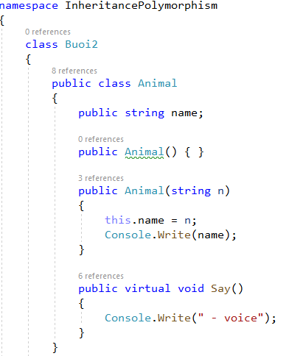
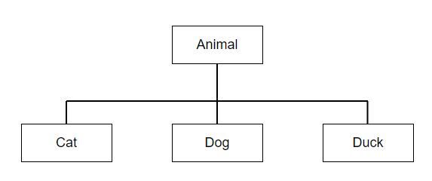
Kế thừa và đa hình (tiếp)
Ví dụ:
- Animal: một lớp mô phỏng động vật.
- Duck: lớp mô phỏng con vịt kế thừa từ Animal.
- Dog: lớp mô phỏng con chó kế thừa từ Animal.
- Cat: lớp mô phỏng con mèo kế thừa từ Animal.

Slide 16
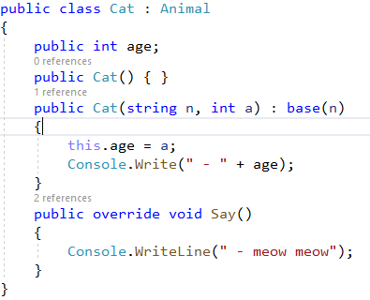
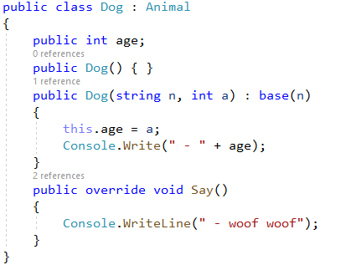
Kế thừa và đa hình (tiếp)
Ví dụ:

Slide 17
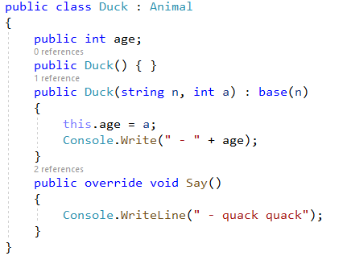
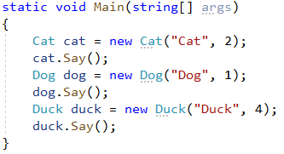
Kế thừa và đa hình (tiếp)
Ví dụ:

Slide 18

Kế thừa và đa hình (tiếp)
Kết quả:
=> Đa hình thể hiện ở chỗ cùng 1 phương thức Say kế thừa từ Animal nhưng các lớp con lại có cách triển khai khác nhau.

Slide 19
05
Lớp trừu tượng và giao diện

Slide 20
Lớp trừu tượng và giao diện
Trừu tượng hóa dữ liệu là quá trình ẩn một số chi tiết nhất định và chỉ hiển thị thông tin cần thiết cho người dùng.
Lớp trừu tượng:
- Là những lớp không hoàn thiện.
- Thiết lập như là lớp cơ sở cho những lớp dẫn xuất.
- Không thể tạo đối tượng.
Phương thức trừu tượng:
- Là phương thức không hoàn thiện (chỉ có nguyên mẫu, không có phần mô tả cài đặt chi tiết nó được cung cấp bởi lớp dẫn xuất)
- Không có sự thực thi.
Cú pháp:
abstract public class <tên lớp>
abstract public void <tên phương thức>();
(có dấu chấm phẩy ; sau tên phương thức)

Slide 21
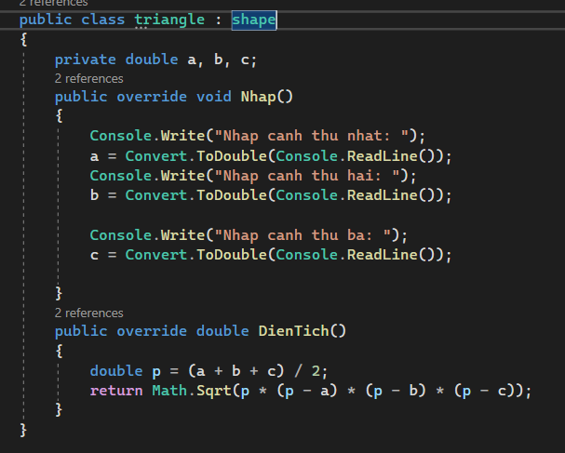
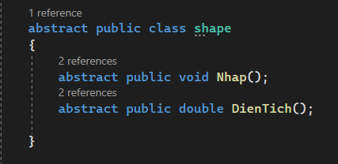
Lớp trừu tượng và giao diện (tiếp)
Ví dụ:
- Xây dựng lớp HinhHoc gồm 2 phương thức: Nhập, diện tích là phương thức trừu tượng.
- Xây dựng lớp TamGiac, kế thừa từ lớp HinhHoc, xây dựng phương thức Nhập, tính diện tích

Slide 22
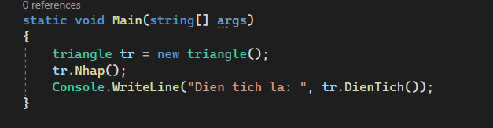
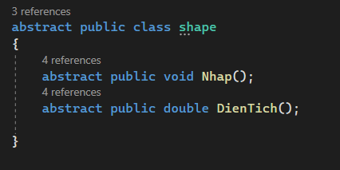
Lớp trừu tượng và giao diện (tiếp)
Ví dụ:
- Xây dựng lớp HinhHoc gồm 3 phương thức: Nhập, diện tích là phương thức trừu tượng.
- Xây dựng lớp TamGiac, HinhChuNhat kế thừa từ lớp HinhHoc, xây dựng phương thức Nhập, tính diện tích.
Tại sao và khi nào sử dụng các lớp và phương thức trừu tượng?
- Để đạt được tính bảo mật - hãy ẩn các chi tiết nhất định và chỉ hiển thị các chi tiết quan trọng của một đối tượng.
Lưu ý: Tính trừu tượng cũng có thể đạt được với giao diện.
- Sử dụng override để ghi đè method của lớp cơ sở.

Slide 23
Lớp trừu tượng và giao diện (tiếp)
Giao diện (interface)
- Là một dạng của lớp trừu tượng
Sử dụng với mục đích hỗ trợ tính đa hình.
- Chỉ có thể chứa các phương thức và thuộc tính trừu tượng nhưng không chứa các trường, biến(Lớp kế thừa từ giao diện phải có cài đặt cụ thể).
- Lớp kế thừa giao diện được gọi là lớp thực thi (implement) giao diện.
- Giống như các lớp trừu tượng, không thể sử dụng các giao diện để tạo các đối tượng.
- Các phương thức giao diện không có phần thân - phần thân được cung cấp bởi lớp "thực thi"
- Khi triển khai một giao diện, bạn phải ghi đè tất cả các phương thức của nó.
- Các thành viên giao diện theo mặc định abstract và public.
- Một giao diện không thể chứa một phương thức khởi tạo (vì nó không thể được sử dụng để tạo các đối tượng)
C# không hỗ trợ "đa kế thừa" (một
lớp chỉ có thể kế thừa từ một lớp cơ sở).Tuy nhiên, nó có thể đạt được với các giao diện, vì lớp có thể triển khai nhiều giao diện.
Lưu ý: Để triển khai nhiều giao
diện, hãy phân tách chúng bằng dấu phẩy.

Slide 24
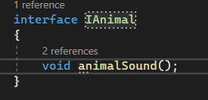
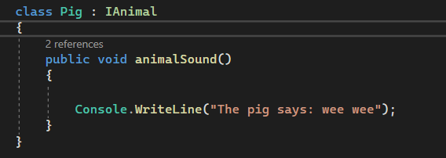
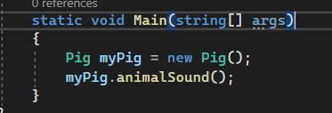
Lớp trừu tượng và giao diện (tiếp)
Cú pháp:
[Mức độ truy cập] interface <Tên giao diện> [:Giao diện cơ sở]{
Nội dung
}
[Mức độ truy cập]:public hoặc internal.
[Giao diện cơ sở]:interface khác mà nó kế thừa.
Tên giao diện bắt đầu bằng chữ I (để dễ nhớ đó là giao diện chứ không phải lớp).
Ví dụ:
- Xây dựng lớp Animal gồm 1 phương thức: sound
- Xây dựng lớp Pig kế thừa từ lớp Animal, xây dựng phương thức sound.

Slide 25
06
Xử lý ngoại lệ

Slide 26

Xử lý ngoại lệ
Giới thiệu về ngoại lệ:
- Trong lập trình có thể gặp các lỗi sau:
+ Lỗi số học (ArithmeticException).
+ Lỗi truyền index (ArrayIndexOutOfBoundsException).
+ Lỗi biến là null (NullPointerException).
+ …
Giới thiệu về ngoại lệ.
Xử lý ngoại lệ.
Cấu trúc try … catch.
Cấu trúc try …catch …finally.
Ném ra ngoại lệ.
- Ngoại lệ do người sử dụng định nghĩa.

Slide 27
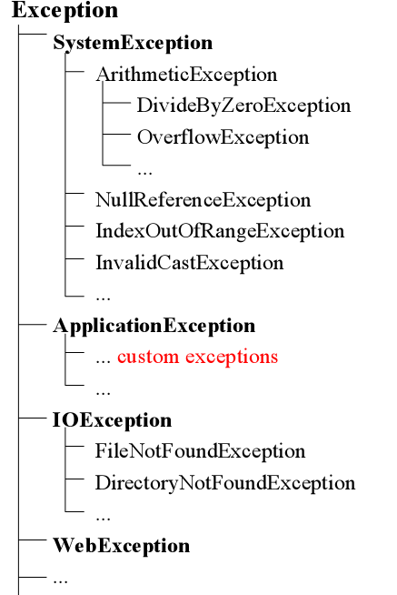
Xử lý ngoại lệ (tiếp)
Xử lý ngoại lệ:
- Được kế thừa từ C++, Java.
- Dựa trên cơ chế ném và bắt ngoại lệ
Ném ngoại lệ:
+ Dừng chương trình và chuyển điều khiển lên mức trên (nơi bắt ngoại lệ).
+ Bắt ngoại lệ: xử lý ngoại lệ.
- Ngoại lệ: là đối tượng mang thông tin về lỗi đã xảy ra.
- Ngoại lệ được ném tự động.
Các ngoại lệ trong C#:

Slide 28
Xử lý ngoại lệ (tiếp)
Ưu điểm:
- Dễ sử dụng:
+ Chuyển điều khiển đến nơi có khả năng xử lý ngoại lệ.
+ Có thể ném nhiều ngoại lệ.
- Tách xử lý ngoại lệ khỏi thuật toán.
+ Tách mã xử lý.
+ Sử dụng cú pháp khác.
- Không bỏ sót ngoại lệ.
- Làm chương trình dễ đọc hơn, an toàn hơn.
Cấu trúc try … catch:
- Khối lệnh try {…}: khối lệnh có khả năng ném ngoại lệ.
- Khối lệnh catch() {…}: bắt và xử lý với ngoại lệ.
Cú pháp:
try {
// throw an exception
}
catch (TypeOfException e) {
}

Slide 29
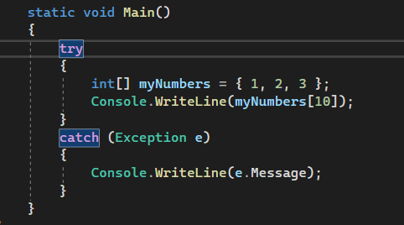
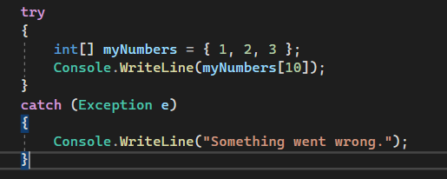
Xử lý ngoại lệ (tiếp)
VD: Chỉ mục nằm ngoài giới hạn của mảng.
- Ta cũng có thể xuất ra thông báo lỗi của riêng mình:

Slide 30
Xử lý ngoại lệ (tiếp)
Cú pháp:
try {
…
}
catch(Exception1 e1) {
…
}
catch(Exception2 e2) {
…
}
finally {
…
}
Cấu trúc try …catch …finally.
- Có thể bắt nhiều loại ngoại lệ khác nhau bằng catch khối lệnh đặt kế tiếp.
- Khối lệnh finally có thể được đặt cuối cùng để thực hiện các công việc “dọn dẹp” cần thiết.
- finally luôn được thực hiện dù ngoại lệ có được bắt hay không.
- finally được thực hiện cả khi không có ngoại lệ được ném ra.

Slide 31
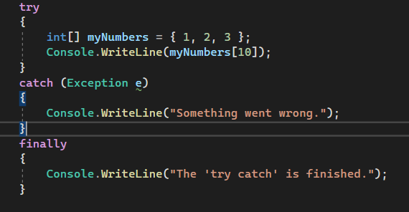

Xử lý ngoại lệ (tiếp)
VD: Chỉ mục nằm ngoài giới hạn của mảng.
=> Như vậy nó đã bắt lỗi và show ra “something went wrong” và lệnh finally sẽ luôn thực hiện và show ra “The 'try catch' is finished”.

Slide 32
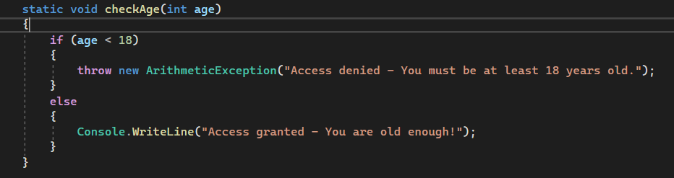
Xử lý ngoại lệ (tiếp)
Nếu agelà 20, bạn sẽ không nhận được một ngoại lệ:
Ném ra một ngoại lệ.
Câu lệnh throw cho phép bạn tạo một lỗi tùy chỉnh.
Câu throw lệnh được sử dụng cùng với một lớp ngoại lệ. Có nhiều lớp ngoại lệ có sẵn trong C#: ArithmeticException, FileNotFoundException, IndexOutOfRangeExceptionTimeOutException,…
Cú pháp: throw new Expresstion
- VD: Xây dựng method checkAge, nếu age < 18 thì ném ra lỗi, còn age >= 18 thì show ra
“Access granted - You are old enough!”

Slide 33
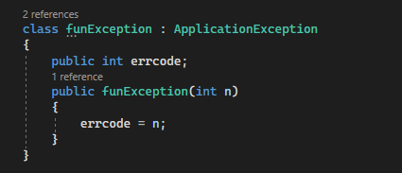

Xử lý ngoại lệ (tiếp)
Ngoại lệ do người dùng định nghĩa:
- Khi không tìm được lớp ngoại lệ phù hợp chúng ta có thể tự định nghĩa lớp ngoại lệ bằng cách kế thừa từ lớp Exception.

Slide 34

Cảm ơn!
Cảm ơn vì đã lắng nghe!

